Slide 1

АЛГЕБРАИЧЕСКИЕ ДРОБИ
Сенина Г.Н., Сенин В.Г., МБОУ «СОШ №4», г. Корсаков
Основное свойство дроби (часть 2)
Домашнее задание
У: параграф 1.2; № 27(а, в, д), 28(а, б), 29(б, г), 30(в), 36(д).
Метапредмет – Знание

Slide 2

Цель нашего урока
Вам известно основное свойство обыкновенной дроби, согласно которому при умножении или делении числителя и знаменателя дроби на одно и то же отличное от нуля число получается дробь, равная данной.
Вы узнаете
Как выполнять действия с алгебраическими дробями, действия со степенями с целыми показателями;
Как решать текстовые задачи алгебраическим методом.
целеполагание

Slide 3
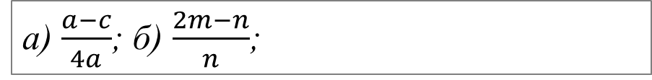
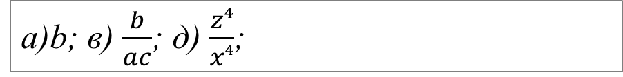
Что сделано дома
УЧЕБНИК
№ 23
?
a)b; в) $\frac{b}{ac}$; д) $\frac{z4}{x4}$;
УЧЕБНИК
№ 24
?
a) $\frac{a−c}{4a}$; б) $\frac{2m−n}{n}$;
Вхождение в тему урока и создание условий для осознанного восприятия нового материала.

Slide 4
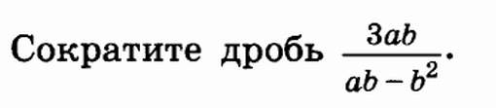
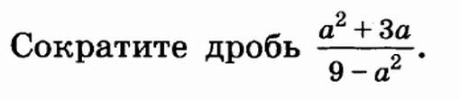
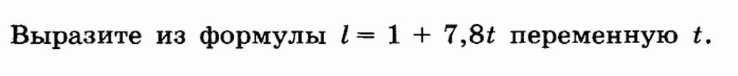
Математическая разминка
Вхождение в тему урока и создание условий для осознанного восприятия нового материала.

Slide 5



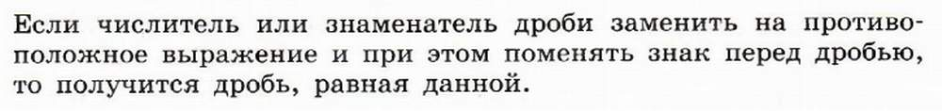
Основное свойство дроби
Стр.12
Работа с учебником
Организация и самоорганизация учащихся. Организация обратной связи

Slide 6
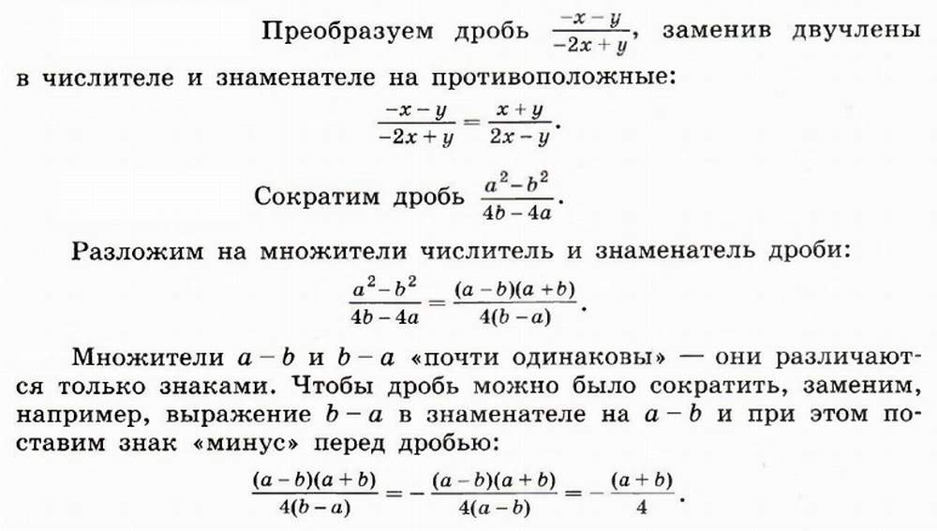
Основное свойство дроби
Стр.12
Работа с учебником
Пример
Пример
Организация и самоорганизация учащихся. Организация обратной связи

Slide 7
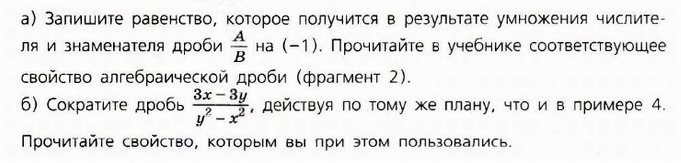
Вопросы и задания
Стр.12
Работа с учебником
Организация и самоорганизация учащихся. Организация обратной связи

Slide 8
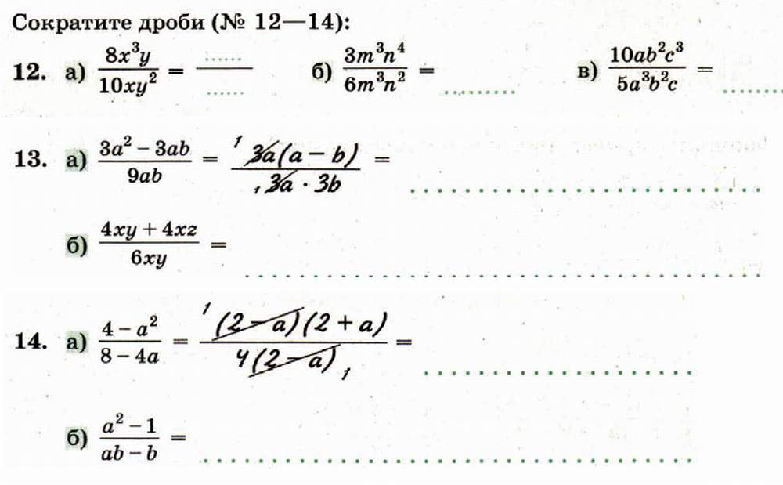
Основное свойство дроби
РАБОЧАЯ ТЕТРАДЬ
Практикум

Slide 9
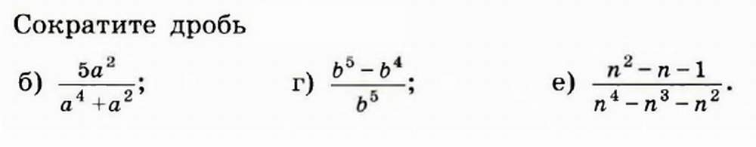
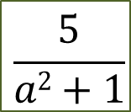
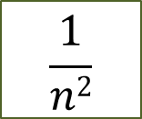
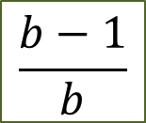
Основное свойство дроби
УЧЕБНИК
№ 27
?
?
?
$$\frac{5}{a2+1}$$
$$\frac{b−1}{b}$$
$$\frac{1}{n2}$$
Практикум

Slide 10
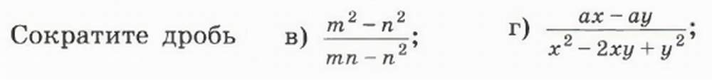
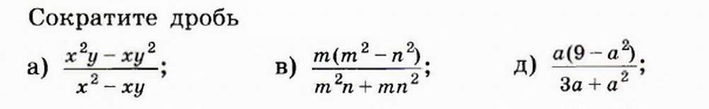

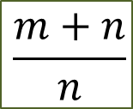
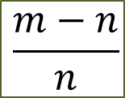

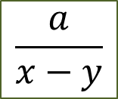
Основное свойство дроби
УЧЕБНИК
№ 28
?
?
$$\frac{m+n}{n}$$
$$\frac{a}{x−y}$$
УЧЕБНИК
№ 29
?
?
?
$$y$$
$$\frac{m−n}{n}$$
$$3−a$$
Практикум

Slide 11
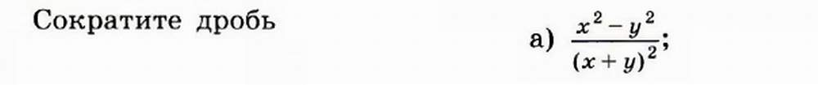
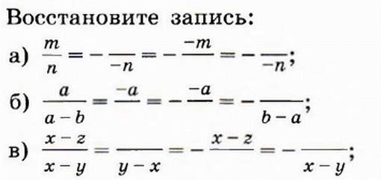
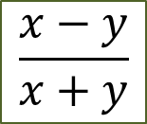
Основное свойство дроби
УЧЕБНИК
№ 30
$$\frac{x−y}{x+y}$$
?
УЧЕБНИК
№ 31
Рассматривая цепочку равенств можно подчеркнуть, что дробь каждый раз заменяется равной ей с помощью двух минусов, один из которых может быть записан перед дробью.
Практикум

Slide 12
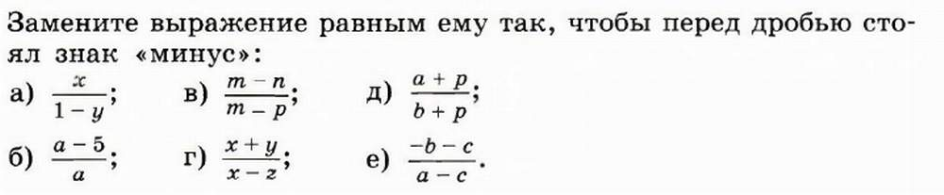
Основное свойство дроби
УЧЕБНИК
№ 34
Если перед дробью ставится знак «минус», то, чтобы получить равное
выражение, нужно записать ещё один минус в числителе или в знаменателе.
Практикум

Slide 13
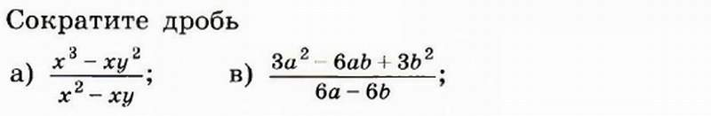
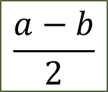

Основное свойство дроби – продвинутым
УЧЕБНИК
№ 36
?
?
$$x+y$$
$$\frac{a−b}{2}$$
Практикум

Slide 14
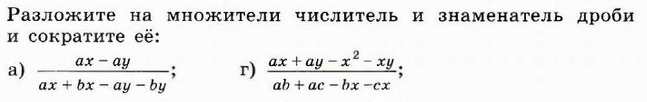
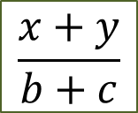
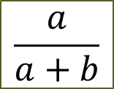
Основное свойство дроби – продвинутым
УЧЕБНИК
№ 38
?
?
$$\frac{a}{a+b}$$
$$\frac{x+y}{b+c}$$
Практикум

Slide 15
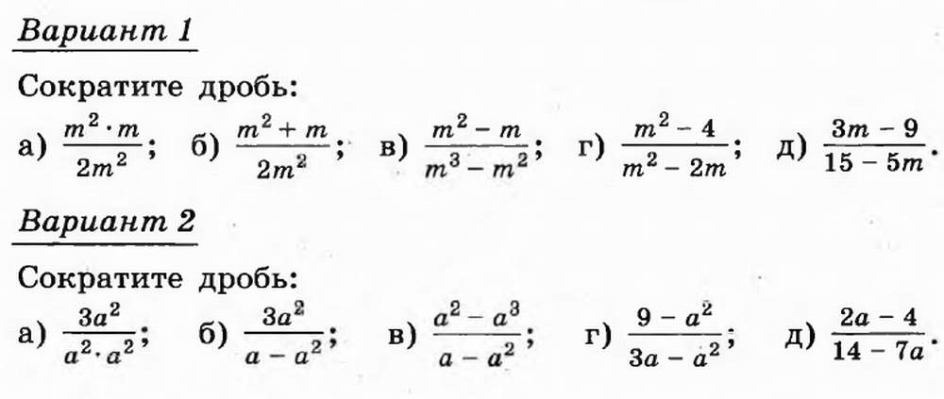
Самостоятельная работа
ДИДАКТ. М
С.114
Проверка полученных результатов. Коррекция

Slide 16

Медицина и дроби
Фармацевтам, чтобы
сделать необходимое лекарство для больного, необходимо соблюсти пропорции препарата. Особое значение у фармацевтов имеют дроби, с их помощью удобнее и быстрее отмерять нужные лекарства, но дробями нужно уметь пользоваться!
Подведение итогов, рефлексия, домашнее задание.

